Slide 1

Class 6
MATLAB Programming & Graphics
時間：3/30
講者：黃宥菘

Slide 2
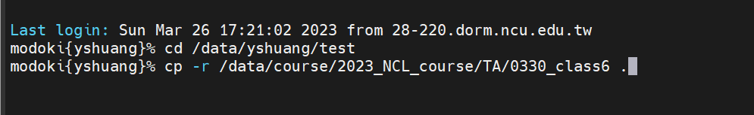
開始之前

Slide 3
課程大綱
MATLAB操作環境
MATLAB矩陣運算
MATLAB檔案讀取
MATLAB繪圖應用

Slide 4
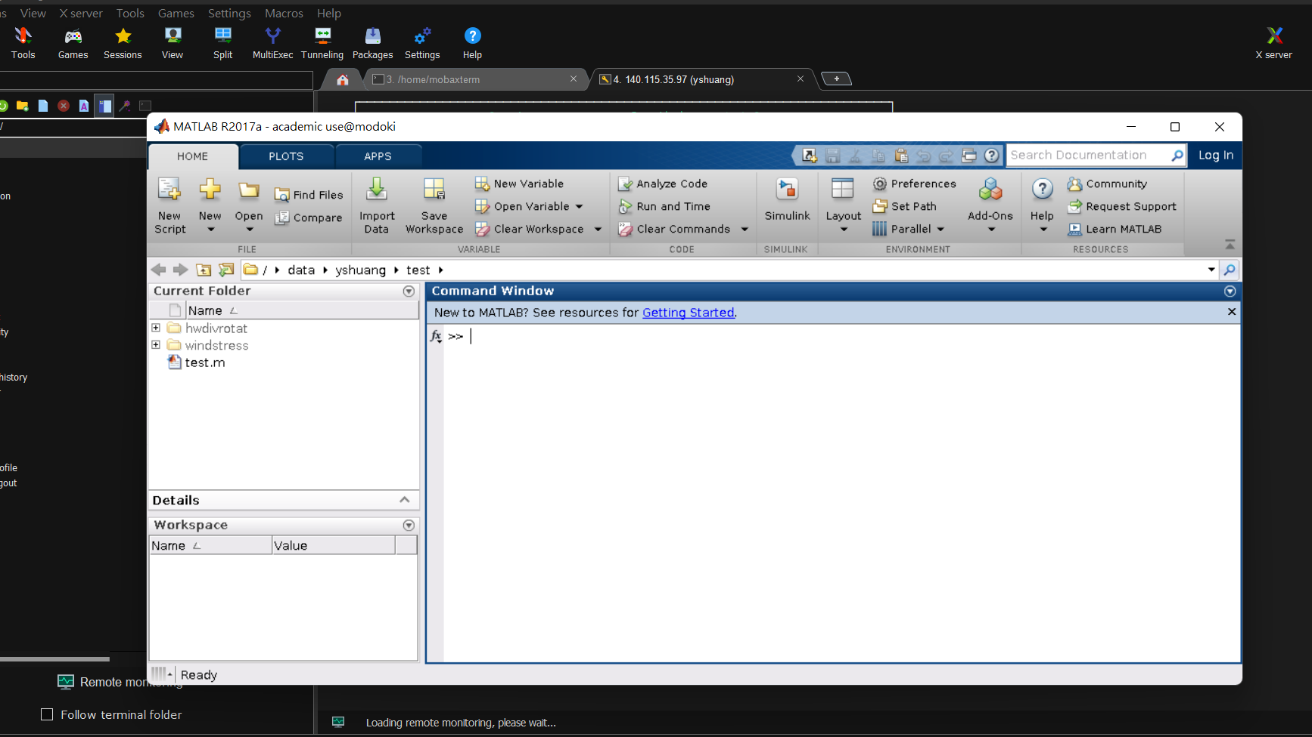

MATLAB操作環境
如何在Linux工作站上啟動MATLAB？
儷樵老師使用MATLAB做研究分析，所以在分析資料時，現有的分析用程式碼多為MATLAB語法寫成。
Notes:
pwd

Slide 5
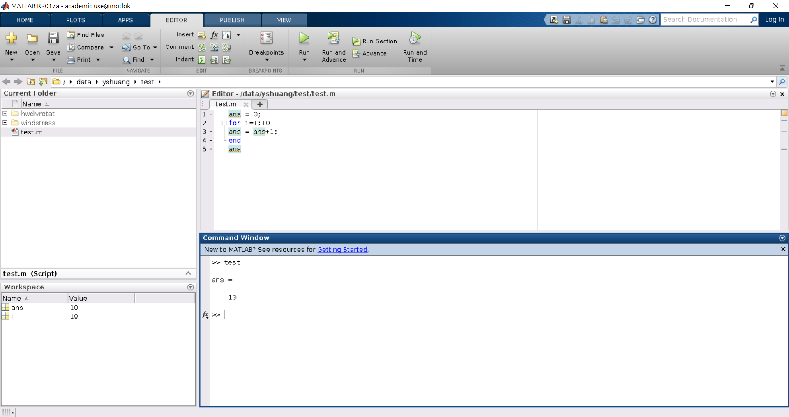
MATLAB操作環境
查詢matlab指令
執行程式
開新檔與舊檔
滑鼠左鍵，
打開or刪除…文件
若要一次執行大量指令，建立m檔存取指令
打指令，按Enter，就能執行程式
Ans為內建函數儲存每次的運算結果

Slide 6
MATLAB操作環境
註解符號：% → Fortran的！，NCL的；和 /;….;/，Python的#與”””….””””
MATLAB運算式後方會加個「；」→ 運算結果不顯示在螢幕上
支援複數運算，1+5i或1+5j，可用「i=sqrt(-1);」重設i
for迴圈，while迴圈
判斷式if - else - end
打開test.m
避免將i和j以及Ans設為變數

Slide 7
MATLAB操作環境
關係運算子
== | Determine equality
>= | Determine greater than or equal to
> | Determine greater than
<= | Determine less than or equal to
< | Determine less than
~= | Determine inequality
邏輯運算子
& | Find logical AND
&& | Logical AND with short-circuiting
~ | Find logical NOT
| | Find logical OR
|| | Logical OR with short-circuiting
Notes:
Python#,”””….””””

Slide 8
MATLAB矩陣運算
Matlab二維矩陣的內部儲存方式是column-major
A=[1 2 3; 5 6 7; 9 7 6] ➔ ➔ 儲存方式：1 5 9 2 6 7 3 7 6
取代元素：A(i,j) = 3
存成另一個矩陣：B=A(i,:) → B=A(:,[3 1])
矩陣合併：A = [A B] %列方向
加入元素：A = [A; 4 3 2] % 行方向
刪除元素：A([1 4],:) = []
1 2 3
5 6 7
9 7 6
T是四個元素的一維矩陣，T(5)=6 → T變成五個元素
Notes:
% i和j從1開始，i為row，j為column %B矩陣以行向量併入
%加入第四列
%第一行與第四行刪掉
Fortran: column major
NCL (like C/C++) & Python: row-major

Slide 9
MATLAB矩陣運算
打開Array.m

Slide 10
MATLAB矩陣運算
矩陣的加減乘法： a(3×2)*b(2×3)和d((3×2)+c(3 (3×1)
矩陣的除法： 1/a(:,:) 和1\a(:,:) %由反矩陣和線性解達成
矩陣的次方：A^2，A必為方陣
矩陣的元素運算：a.^2、a.*b、1./a
%matlab的B*A與ncl的B*A意義不相同
矩陣轉置：a’ = a.’，a為實數二維矩陣
矩陣堆疊：Z=cat(3,a(:,:),b(:,:))，三維矩陣

Slide 11
MATLAB矩陣運算
打開Matrix.m

Slide 12
MATLAB檔案讀取
設定分隔符
讀取文字檔
textscan(‘檔名.txt’, ‘%s%f’, ‘delimiter’, ‘\t’, ‘whitespace’, ‘’) % ‘%s’字串，‘%f’浮點數
fileread(‘檔名.txt’)
讀取xls
csvread(‘檔名.csv’)，資料由逗號分開，只有數值資料。
dlmread(‘檔名.dlm’, ‘\t’)，第二格為說明分隔符為何。
%‘\t’為tab ‘\b’為空格 ‘\\’為\ ‘,’為逗號 ‘\n’為換行 ‘ ’為空格
要使用fopen
formatSpec
把某個符號轉空白

Slide 13
MATLAB檔案讀取
讀取ASCII檔案
fid=fopen
line=fgetl(fid) or line=fscanf(fid, ‘%g’) %‘%g’ 雙精確浮點數 ‘%d’ 10進位整數
fclose
讀取binary檔
fid=fopen
Data= fread(fid,[2 3], ‘格式’)
fclose(fid)

Slide 14
MATLAB檔案讀取
讀取nc檔
uData = ncread(‘example.nc’, ‘uwind’);
ncdisp(‘example.nc’); %相當於ncdump
檔案寫入: fprintf, fwrite, writetable
打開readfile.m

Slide 15
MATLAB繪圖與應用
基本繪圖
plot(x, y, ‘CLM’); % C: colors, L: line styles, M: Markers
plot(x, y, x, y1, x, y2); %畫多條線
h=plot(x, y); set(h, ‘CLM’); % ‘CLM’格式: ‘k--o’
xlabel(‘…’); ylabel(‘…’); title(‘…’);
yticks([…]); 或者 ax=gca; ax.ytick=[….] %改變格線, grid on
print –dpng filename.png 或者 saveas(fig, filename) %存圖片檔
legend(‘第一條’, ‘第二條’); %加上圖例

Slide 16
MATLAB繪圖與應用
打開plotbasic.m

Slide 17
MATLAB繪圖與應用
plot(… , ‘Colors’, ‘_’) | 曲線顏色 | RGB值
B | 藍色（Blue） | [0 0 1]
C | 青藍色（Cyan） | [0 1 1]
G | 綠色（Green） | [0 1 0]
K | 黑色（Black） | [0 0 0]
M | 紫紅色（Magenta） | [1 0 1]
R | 紅色（Red） | [1 0 0]
W | 白色（White） | [1 1 1]
Y | 黃色（Yellow） | [1 1 0]
Plot(…, ‘Marker’, ‘_’) | 曲線線標
o | 圓形
+ | 加號
x | 叉號
* | 星號
. | 點號
^ | 朝上三角形
v | 朝下三角形
> | 朝右三角形
< | 朝左三角形
square | 方形
diamond | 菱形
pentagram | 五角星形
hexagram | 六角星形
none | 無符號（預設值）
plot(… , ‘LineStyle’, ‘_’) | 曲線格式
- | 實線（預設值）
-- | 虛線
： | 點線
-. | 點虛線

Slide 18
MATLAB繪圖與應用
[x, y] = meshgrid(X, Y) %製造網格
等高線圖繪製:
contour(x, y, var, 30,’CLM’); %30條等高線
contourf(x, y, var, 6,‘CLM’) ); 或者 contourfm(lat, lon, var); %填入在等高線之間顏色
clabel %給等高線加標籤
向量圖繪製
quiver(x, y, u, v); 或者 quiverm(lat, lon, v, u);
直方圖：hist、xy面積圖：area、散點圖：scatter、誤差線：errorbar

Slide 19
MATLAB繪圖與應用
打開contour_vector.m

Slide 20
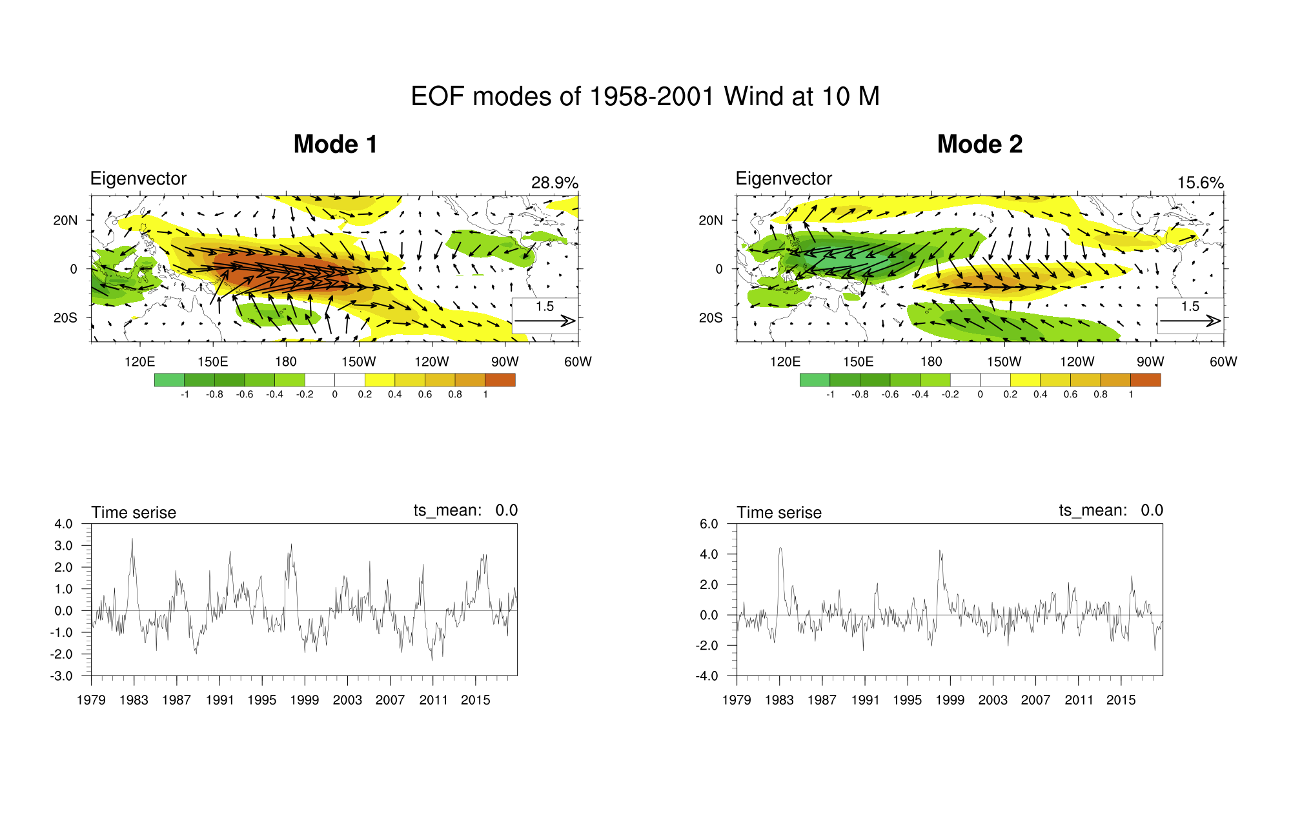
MATLAB繪圖與應用
一張圖裡有很多分圖
subplot(m,n,p);
plot(x,y);
畫出地圖
load coastlines;
geoshow;
將色塊圖與向量圖疊圖
contourfm;
hold on;
quiverm;
hold off;
EOF分析、detrend、[u v]
EOF modes of 1979-2018 Wind at 10 M

Slide 21
MATLAB繪圖與應用
打開ploteofpractice.m
打開reg.m
EOF analysis
(10°N-10°S)
PC2 is regressed on wind field
Wind regression coefficients

Slide 22
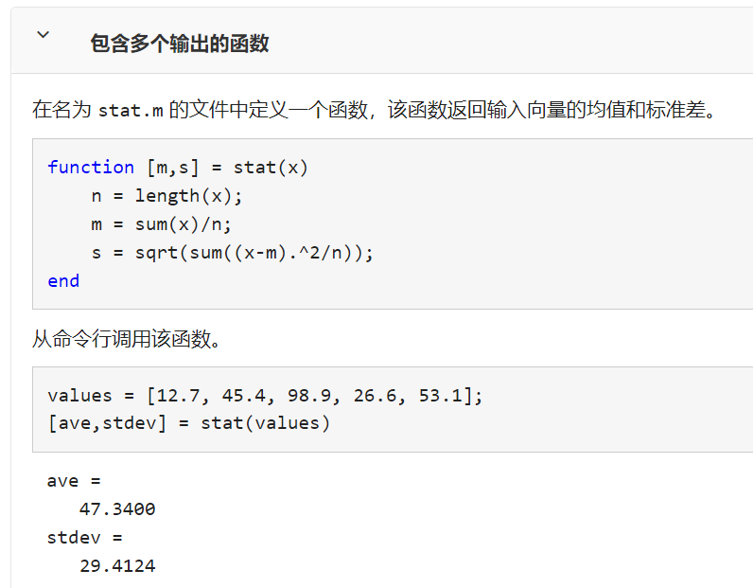
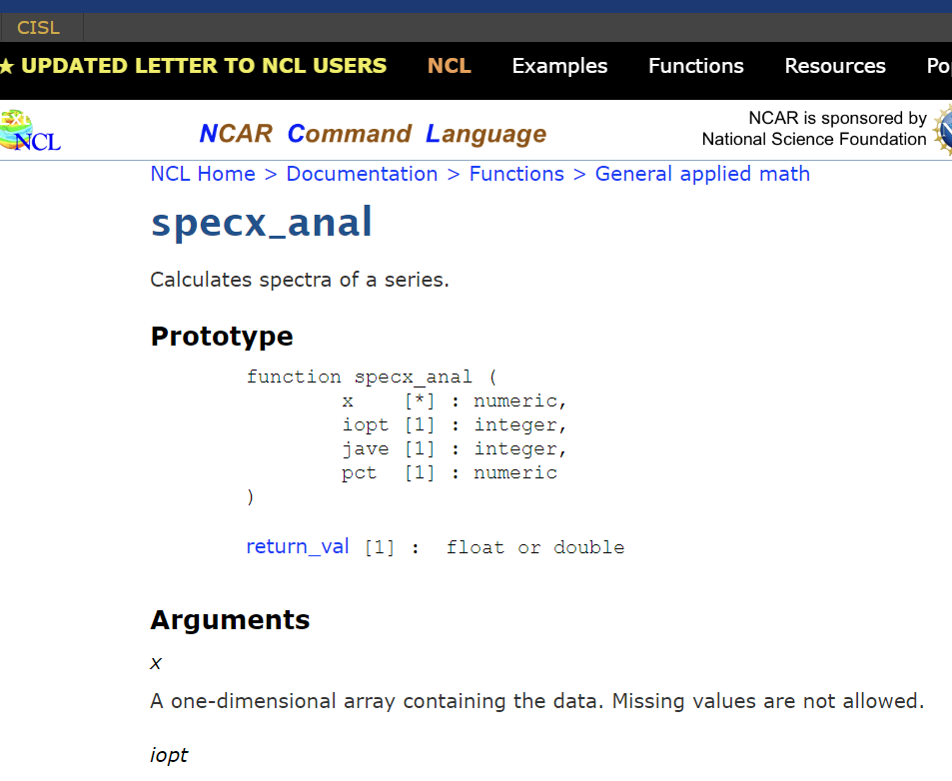
MATLAB繪圖與應用
/opt/conda/miniconda3/envs/modoki_base/lib/ncarg/nclscripts/csm/shea_util.ncl
打開spec_anal.m
和draw_spec.m
Notes:
Return 用在function，強制結束code運行
Break + continue用在迴圈
Exit+quit 終止matlab

Slide 23
參考資料與教學網站
初探MATLAB (育慎學長的工具書)
MATLAB程式設計：入門篇 http://mirlab.org/jang/books/matlabprogramming4beginner/
MATLAB – MathWorks https://ww2.mathworks.cn/products/matlab.html
Google 搜尋
工作站上的MATLAB是2017a版，非最新版，所以有些的內建函數不能用。

Slide 24
FB: 黃宥菘
 | 周一 | 周二 | 周三 | 周四 | 周五
8:00-9:00 | X | X: 不行 | X | X | X
9:00-10:00 | ○: 碰運氣 | X | ○ | ○ | ○
10:00-11:00 | ○ |  | ○ | X | ○
11:00-12:00 | ○ |  | ○ | X | ○
12:00-13:00 | ○ | ▽: 可能有事 | ○ | ○ | ○
13:00-14:00 |  | ▽
14:00-15:00 |  | ▽
15:00-16:00 |  | ▽ |  |  | X
16:00-17:00 |  | ▽ |  |  | X

Slide 25
參考資料與教學網站
matlab经验正交分解函数EOF的实现—基于Climate Data Toolbox操作。 https://blog.csdn.net/weixin_43637490/article/details/123418759
Greene, C. A., Thirumalai, K., Kearney, K. A., Delgado, J. M., Schwanghart, W., Wolfenbarger, N. S., et al. (2019). The Climate Data Toolbox for MATLAB. Geochemistry, Geophysics, Geosystems, 20. https://doi.org/10.1029/2019GC008392
Andrew Roberts (2023). Ncquiverref (https://www.mathworks.com/matlabcentral/fileexchange/17582-ncquiverref), MATLAB Central File Exchange. Retrieved March 1, 2023.

